Slide 1
Arbeiten im spannungsfreien Zustand und AiN
E-Learning Elektrosicherheit

Slide 2
Kursübersicht
Arbeiten im spannungsfreien Zustand
die fünf Sicherheitsregeln
Freigabe zur Arbeit
Unter-Spannung-Setzen nach der Arbeit
Arbeiten in der Nähe unter Spannung stehender Teile (AiN)
Grundlagen zum Arbeiten in der Nähe unter Spannung stehender Teile
Arbeiten außerhalb der Annäherungszone
Arbeiten in der Annäherungszone ohne Erreichen der Gefahrenzone

Slide 3
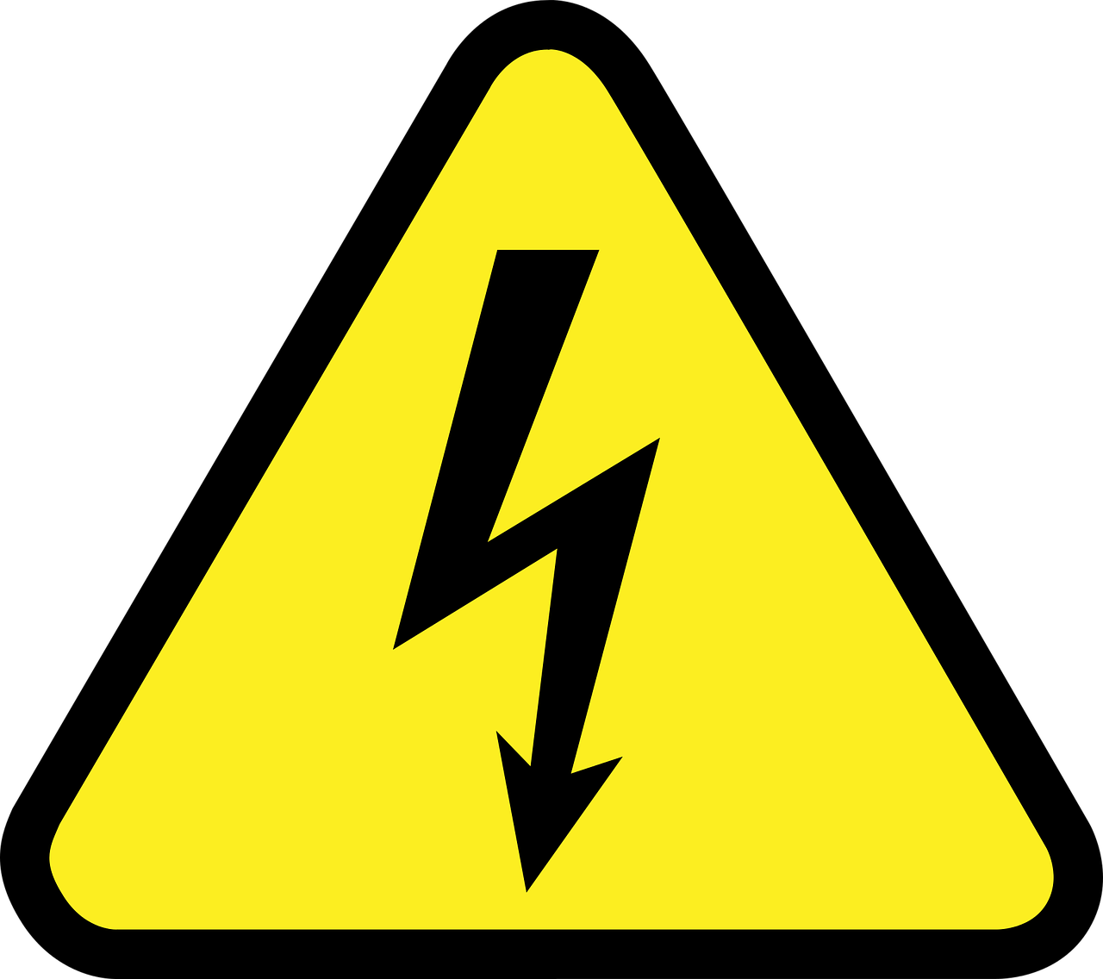
Arbeiten im spannungsfreien Zustand
In Deutschland sind dies die Fünf Sicherheitsregeln, welche nach Normenreihe DIN VDE 0105 wie folgt zusammengefasst sind:
Freischalte
Gegen wiedereinschalten sichern
Spannungsfreiheit feststellen
Erden und kurzschließen
Benachbarte, unter Spannung stehende teile
abdecken oder abschranken

Slide 4
freischalten
Freischalten ist das allseitige Ausschalten oder Abtrennen einer Anlage, eines Teils einer Anlage oder eines Betriebsmittels von allen nicht geerdeten Leitern. Hat die aufsichtführende nicht selbst freigeschaltet, dann muss die schriftliche oder fernschriftliche Bestätigung der Freischaltung abgewartet werden. Die Vereinbarung eines Zeitpunktes, ab dem die Anlage als freigeschaltet angesehen werden kann, ist nicht zulässig. Auf das Feststellen der Spannungsfreiheit kann nicht verzichtet werden, auch wenn eine andere Person die vollzogene Freischaltung versichert. Das Einsetzen und Herausnehmen von NH-Sicherungseinsätzen bei offenen Verteilungen ist ein Arbeiten unter Spannung (unterliegt § 8, DGUV Vorschrift 3) und darf nur mit dem NH-Sicherungsaufsteckgriff mit Stulpe und Gesichtsschutz durchgeführt werden.

Slide 5
Gegen Wiedereinschalten sichern
Schwere Unfälle ereignen sich immer wieder durch irrtümliches Wiedereinschalten durch Dritte, wenn die Anlage, an der gearbeitet wird, unerwartet wieder unter Spannung steht. Daher sind alle Trenn- und Betätigungsvorrichtungen wie z. B. Schalter, Steuerorgane, Schaltknöpfe, Sicherungen, Leitungsschutzschalter, mit denen freigeschaltet wurde, gegen Wiedereinschalten zu sichern.
In jedem Fall sind an der Schaltstelle Schaltverbotsschilder anzubringen und so zu befestigen, dass sie nicht abfallen können. Ist die Gefahr einer Berührung mit unter Spannung stehenden Teilen der Anlage gegeben, müssen Schild und Aufhängevorrichtung aus Isolierstoff bestehen. Allerdings dürfen die Schilder nicht an aktive Teile gehängt werden.

Slide 6
Gegen Wiedereinschalten sichern
Herausgenommene Sicherungseinsätze müssen so sicher verwahrt werden, dass kein Unbefugter sie wieder einsetzen kann. Es empfiehlt sich, hierfür Sperrelemente wie isolierte und nur mit einem Spezialsteckschlüssel zu entfernende Sperrstöpsel oder Blindelemente einzusetzen.
Da immer die Gefahr besteht, dass Schaltverbote von Dritten missachtet werden, sollten weitere Maßnahmen zum Schutz der an der elektrischen Anlage arbeitenden Personen angewendet werden, wie beispielsweise das Abschließen bzw. Verriegeln von Schaltern oder Schalterantrieben.

Slide 7
Gegen Wiedereinschalten sichern
Eine wirkungsvolle Kennzeichnung kann die Gefahr eines "versehentlichen" Wiedereinschaltens abwenden
Haben die Schalter einen Kraftantrieb (Druckluft, Strom, elektrischer Energiespeicher, Feder usw.), sind vorhandene Einrichtungen zur Unterbrechung der Antriebskraft (Absperren der Druckluft, Entlüften der Rohrleitungen, Entkuppeln, Unterbrechen des Steuerstromes usw.) zu nutzen.

Slide 8
Gegen Wiedereinschalten sichern
Ferngesteuerte Schalter in abgeschlossenen elektrischen Betriebsstätten können auch durch folgende Maßnahmen gegen Wiedereinschalten gesichert werden:
Bei rechnergestützten Schalthandlungen ist die Software so programmiert, dass eine unbeabsichtigte Wiedereinschaltung zuverlässig verhindert ist.
Die Stellungsanzeige muss durch sichere Übertragungswege zuverlässig zur Fernsteuerstelle übertragen werden.
In der Fernsteuerstelle weist ein Verbotsschild "Nicht Schalten" oder eine entsprechende Vorrichtung auf die Gefahr beim Betätigen des betreffenden Steuerschalters hin.
In der ferngesteuerten Anlage wird an auffälliger Stelle eine Anweisung mit folgendem Wortlaut ausgehängt: "Schalthandlungen an dieser Anlage dürfen nur durchgeführt werden auf Anweisung oder mit Zustimmung der ... (näher zu benennende Fernsteuerstelle)"
Durch eine Betriebsanweisung ist diese eingeschränkte Schaltbefugnis dem zuständigen Personal bekannt zu geben.

Slide 9
Spannungsfreiheit feststellen
Das Feststellen der Spannungsfreiheit ist unerlässlich und darf nur von einer Elektrofachkraft oder einer elektrotechnisch unterwiesenen Person mit dafür geeigneten Geräten und Einrichtungen vorgenommen werden.
Die Spannungsfreiheit muss stets allpolig, d. h. an jedem einzelnen Leiter, festgestellt werden. Mit dem Feststellen der Spannungsfreiheit wird letztlich auch ausgeschlossen, dass durch Ersatzstromversorgungsanlagen, Rücktransformation oder durch Hilfseinspeisung noch Spannung anliegt. Schadhafte Anzeigegeräte können zu einer lebensgefährlichen Fehlanzeige führen.
Besitzen Spannungsprüfer eingebaute Energiequellen, müssen diese bis zur Erschöpfung der Energiequelle eindeutig anzeigen, wenn nicht ihr Gebrauch durch selbsttätiges Abschalten oder durch die Anzeige "nicht betriebsbereit" begrenzt wird.

Slide 10
Spannungsfreiheit feststellen
Bei der Benutzung eines Spannungsprüfers ist darauf zu achten, dass er einwandfrei funktioniert. Dazu ist es notwendig den Spannungsprüfer vor und nach dem eigentlichen Prüfvorgang auf ordnungsgemäße Funktion zu testen.
Vor dem Einsatz des Spannungsprüfers ist unbedingt die zugehörige Gebrauchsanleitung zu beachten. Ihr kann entnommen werden, in welchem Spannungsbereich er eingesetzt werden kann. Außerdem ist die auf dem Spannungsprüfer angegebene Anwendungsbeschränkung bzw. der Anwendungshinweis zu beachten, z. B.:
Nur in Innenanlagen verwenden
Bei Niederschlägen nicht verwenden
Auch bei Niederschlägen verwendbar
Bei Spannungsprüfern für Anlagen bis 1.000 V wird die zweipolige Ausführung benutzt.

Slide 11
Spannungsfreiheit feststellen
Die einpolige Ausführung des Spannungsprüfers birgt bei Missachtung der angegebenen Anwendungsbeschränkungen und -hinweise, die auf der Banderole abgedruckt sind und meist durch die Benutzung unlesbar werden oder ganz entfernt werden, eine hohe Gefahr, einen falschen Anlagenzustand zu ermitteln. Des weiteren sollte der Elektrofachkraft im Hinblick auf die Gefahr der Körperdurchströmung bewusst sein, dass der menschliche Körper zur Ermittlung des Anlagenzustands benötigt wird!
Spannungsprüfer für Anlagen mit Nennspannungen über 1 kV zeigen den Zustand "Spannung vorhanden" durch eine Anzeige und/oder ein akustisches Signal an. Spannungsprüfer für Anlagen mit Nennspannungen über 1 kV sind meist einpolig ausgeführt.

Slide 12
Spannungsfreiheit feststellen
Zweipolige Geräte zum Phasenvergleich dürfen nicht als Spannungsprüfer verwendet werden. Spannungsprüfer mit Glimmlampenanzeige dürfen nur in Innenanlagen mit Beleuchtungsstärken bis 1.000 Lux verwendet werden. In helleren Räumen und im Freien genügt die Leuchtkraft der Glimmlampen nicht für eine sichere Wahrnehmbarkeit.
Bei Geräten mit ausschließlich optischer Anzeige darf die Anzeige nicht allein durch das Licht verschiedener Farben wahrnehmbar gemacht werden, sondern muss zusätzlich noch weitere Merkmale wie die räumliche Trennung der Lichtquellen, unterschiedliche Formen des Lichtsignals oder Blinklicht aufweisen.
Das Einschalten einschaltfester Erdungsschalter kann auch als Feststellen der Spannungsfreiheit gelten.
Bei Höchstspannungsfreileitungen können auch berührungslos wirkende Spannungsprüfer - Fernprüfer - eingesetzt werden, wenn eine Fremdbeeinflussung ausgeschlossen werden kann.

Slide 13
Spannungsfreiheit feststellen
Bei Kabeln lässt sich an der Arbeitsstelle das Feststellen der Spannungsfreiheit mit Spannungsprüfern nicht durchführen. Aus diesem Grund muss das freigeschaltete Kabel eindeutig bestimmt werden. Es darf vom Feststellen der Spannungsfreiheit an der Arbeitsstelle abgesehen werden, wenn das freigeschaltete Kabel von der Ausschaltstelle bis zur Arbeitsstelle eindeutig verfolgt werden kann. Ist dies nicht der Fall, muss das Kabel an der Arbeitsstelle mit Sicherheitsschneidvorrichtungen geschnitten werden. Die Anwendung von Kabelauslesegeräten wird empfohlen. Die mit der Anwendung von Kabelauslesegeräten beauftragten Personen müssen im Umgang mit den Geräten vertraut sein, da bei diesem Messverfahren eine eindeutige Anzeige nicht immer gegeben ist.

Slide 14
Erden und Kurzschließen
Das Erden und Kurzschließen der Anlagenteile, an denen gearbeitet werden soll, dient dem unmittelbaren Schutz aller dort Beschäftigten.
Die zum Erden und Kurzschließen verwendete Vorrichtung muss stets zuerst mit der Erdungsanlage oder einem Erder und dann erst mit dem zu erdenden Anlagenteil verbunden werden, wenn nicht Erdung und Kurzschließung gleichzeitig, z. B. über einen Erdungsschalter, erfolgt. Die Arbeitsstelle muss so gesichert werden, dass sie sowohl gegen versehentliches Wiedereinschalten als auch gegen das Auftreten einer unzulässigen Beeinflussungsspannung geschützt ist. Das Unfallgeschehen durch unberücksichtigte Beeinflussungsspannungen wie Influenz-, Induktions- oder Restspannungen beträgt ca 9 % des gesamten Stromunfallgeschehens!
Alle Vorrichtungen und Geräte zum Erden und Kurzschließen müssen einen sicheren Kontakt mit der Erdungsanlage sowie mit den zu erdenden und kurzzuschließenden Anlagenteilen gewährleisten und dem Kurzschlussstrom bis zum Ausschalten standhalten.

Slide 15
Erden und Kurzschließen
In Kleinspannungs- und Niederspannungsanlagen (bis 1.000 V) darf vom Erden und Kurzschließen abgesehen werden, wenn sichergestellt ist, dass die Anlage nicht beispielsweise durch eine Ersatzstromversorgungsanlage unter Spannung gesetzt wird. Verschiedene Hersteller bieten auch für diese Spannungsebene geeignetes Erdungsmaterial an.
Hinsichtlich der Festlegungen für Hochspannungsanlagen sind nichtisolierte Freileitungen und blanke Leiter, die in den Bereich der Arbeitsstelle hineinführen, allseitig und allpolig zu erden und kurzzuschließen.
Erdung und Kurzschließung müssen von der Arbeitsstelle aus sichtbar sein. Andernfalls ist eine zusätzliche Erdung, Anzeigevorrichtung oder eindeutige Kennzeichnung an der Arbeitsstelle anzubringen.

Slide 16
Erden und Kurzschließen
Bei Arbeiten an einer Unterbrechungsstelle muss entweder auf beiden Seiten geerdet und kurzgeschlossen werden oder die Unterbrechungsstelle ist kurzschlussfest zu überbrücken und auf einer Seite zu erden und kurzzuschließen. Dies gilt nicht nur für Schaltanlagen, sondern auch für Freileitungen. Hier werden die Vorrichtungen zum Erden und Kurzschließen im Regelfall an dem Mast, auf dem gearbeitet wird, angebracht.
Bei Arbeiten an Transformatoren muss an Ober- und Unterspannungsseiten geerdet und kurzgeschlossen werden, dies gilt auch bei Spannungen unter 1.000 V auf der Unterspannungsseite. Wird an Transformatoren mit angeflanschten Endverschlüssen gearbeitet, muss an den nächstgelegenen Schaltstellen der Ober- und Unterspannungsseite geerdet und kurzgeschlossen werden.
Die Erdungs- und Kurzschließgeräte sind mit isolierenden Erdungsstangen an die Leiter heranzuführen.

Slide 17
Erden und Kurzschließen
Für die Dauer von Messungen darf die Erdung und Kurzschließung aufgehoben werden, falls es erforderlich sein sollte. Dann ist mit anderen geeigneten Maßnahmen für die Sicherheit der Mitarbeiter zu sorgen, beispielsweise durch Festlegungen für Arbeiten in der Nähe unter Spannung stehender Teile.
An Freileitungen müssen alle Leiter einschließlich Neutralleiter sowie Schalt- und Steuerdrähte in unmittelbarer Nähe der Arbeitsstelle möglichst geerdet, in jedem Fall aber kurzgeschlossen werden. So stellen Schaltdrähte für Straßenbeleuchtung häufig Gefahren dar, wenn eine Arbeitsgruppe Straßenleuchten testet während die andere Gruppe im Ortsnetz arbeitet. Erdungs- und Kurzschließgeräte für Ortsnetze sollten daher immer fünf oder sechs Anschließteile besitzen, um mit einer Vorrichtung alle vorhandenen Leiter des Systems verbinden zu können.
Bei Kabelarbeiten darf vom Erden und Kurzschließen an der Arbeitsstelle abgesehen werden, doch muss dann an den Ausschaltstellen geerdet und kurzgeschlossen werden.

Slide 18
Erden und Kurzschließen
Bei Arbeiten an Freileitungen über 1 kV bis 30 kV muss mindestens an einer Ausschaltstelle geerdet und kurzgeschlossen werden, bei Freileitungen über 30 kV muss an jeder Ausschaltstelle geerdet und kurzgeschlossen werden. Bei Übergang von Kabel auf Freileitung ist an der Übergangsstelle zu erden und kurzzuschließen.
Sind alle Ausschaltstellen mit kurzschlussfesten Erdungs- und Kurzschließgarnituren geerdet und kurzgeschlossen, darf an der Arbeitsstelle der Querschnitt der "Arbeitserde" 25 mm² Cu betragen.
Wird bei Freileitungen über 1 kV bis 30 kV nur an einer Ausschaltstelle kurzschlussfest geerdet und kurzgeschlossen, muss die Erdung und Kurzschließung an der Arbeitsstelle so beschaffen sein, dass sie dem Kurzschlussstrom bis zum Ausschalten standhält.
Es muss auf eine gute Kontaktgabe an den Anschließstellen z. B. durch entsprechend geformte Anschließpunkte oder Klemmen usw. geachtet werden.

Slide 19
Benachbarte, unter Spannung stehende Teile abdecken oder abschranken
Das Arbeiten in der Nähe unter Spannung stehender Teile soll möglichst vermieden werden; es ist immer zu prüfen, ob für die Dauer der Arbeiten nicht der spannungsfreie Zustand hergestellt werden kann. Ist dies nicht möglich, müssen die aktiven Teile für die Dauer der Arbeiten gegen Berührungen durch Personen oder mit Arbeitsmaterial abgedeckt oder abgeschrankt werden (§ 7 DGUV Vorschrift 3 (BGV A 3)). Dabei sind Spannung, Betriebsort, Art der Arbeit, Mitarbeiterqualifikation und die verwendeten Arbeitsmittel zu berücksichtigen.
Beim Abdecken oder Abschranken müssen vor Arbeitsbeginn unter Umständen zusätzliche Sicherheitsmaßnahmen wie beim "Arbeiten in der Nähe unter Spannung stehender Teile" (siehe Abschnitt 5.2) getroffen werden. Sind Schutzmittel in der Gefahrenzone anzubringen, ist hierfür entweder der spannungsfreie Zustand der Anlagenteile herzustellen oder es sind die Festlegungen für das "Arbeiten unter Spannung" anzuwenden.

Slide 20
Benachbarte, unter Spannung stehende Teile abdecken oder abschranken
Beim Abdecken oder Abschranken müssen vor Arbeitsbeginn unter Umständen zusätzliche Sicherheitsmaßnahmen wie beim "Arbeiten in der Nähe unter Spannung stehender Teile" (siehe Abschnitt 5.2) getroffen werden. Sind Schutzmittel in der Gefahrenzone anzubringen, ist hierfür entweder der spannungsfreie Zustand der Anlagenteile herzustellen oder es sind die Festlegungen für das "Arbeiten unter Spannung" anzuwenden.
Gerade, wenn nur "einige Handgriffe" für die durchzuführende Arbeit notwendig sind, neigen Elektrofachkräfte dazu, diese "Zusatzarbeit" - Abdecken oder Abschranken - zu unterlassen, was ein sehr hohes Arbeitsrisiko darstellt und nicht selten zu schweren und tödlichen Unfällen führt.

Slide 21
Benachbarte, unter Spannung stehende Teile abdecken oder abschranken
Abdeckungen müssen ausreichend isolierend und allen zu erwartenden mechanischen Beanspruchungen standhalten. Das heißt, sie müssen sicher befestigt sein und dürfen sich nicht durch zufälliges Berühren lösen oder abfallen. Empfehlenswert sind z. B. Isolierstoffplatten und -matten, Abdecktücher und Schutzgitter. Berührt das Material unter Spannung stehende Teile oder wird die Gefahrenzone erreicht bzw. unterschritten, dann muss das Material eine ausreichende elektrische Festigkeit besitzen.
Bei den Sicherungsmaßnahmen ist immer der Abstand des Arbeitenden inklusive der Ausmaße der verwendeten Werkzeuge und Hilfsmittel von den unter Spannung stehenden Teilen zu beurteilen, was oftmals nicht in die Betrachtung mit einbezogen wird. Die Längen und Ausmaße der verwendeten Werkzeuge oder Hilfsmittel wie Leiter, Gerüst, Leitungsschiene kann zur versehentlichen Berührung von unter Spannung stehenden Teilen führen.

Slide 22
Benachbarte, unter Spannung stehende Teile abdecken oder abschranken
Wichtig ist ferner eine ausreichende und eindeutige Kennzeichnung der Arbeitsstelle. Flaggen, Absperrseile, Ketten und Warnschilder trennen die Gefahrenbereiche sichtbar von der Arbeitsstelle und sollen ein irrtümliches Betreten von Gefahrenbereichen verhindern.

Slide 23
Arbeiten im spannungsfreien Zustand
Freigabe zur Arbeit
Nach dem Durchführen der fünf Sicherheitsregeln darf die Arbeitsstelle vom Arbeitsverantwortlichen nach Genehmigung durch den Anlagenverantwortlichen freigegeben werden.
Obwohl im Regelwerk das Freigabeverfahren nicht in schriftlicher Form gefordert wird, wird empfohlen, das Verfahren zu dokumentieren. Diese Dokumentation gewährleistet das Entfernen aller Erdungs- und Kurzschließgarnituren nach Arbeitsende.

Slide 24
Arbeiten im spannungsfreien Zustand
Unter Spannung setzen nach beendeter Arbeit
Mit dem Verfahren zum Wiedereinschalten nach Beendigung und Überprüfung der Arbeiten darf erst begonnen werden, wenn sich an der Arbeitsstelle keine Personen, Werkzeuge und Hilfsmittel mehr befinden. Alle getroffenen Sicherheitsmaßnahmen (Schilder, Erdung und Kurzschließung, Schutz gegen Wiedereinschalten) sind zu entfernen bzw. aufzuheben. Die Aufhebung der fünf Sicherheitsregeln erfolgt in umgekehrter Reihenfolge. Sobald eine der Sicherheitsmaßnahmen aufgehoben wurde, ist die Anlage bzw. sind die Anlagenteile als unter Spannung stehend zu betrachten.
Wenn der Arbeitsverantwortliche sich davon überzeugt hat, dass die Arbeitsstelle wieder einschaltbereit ist, muss er dem Anlagenverantwortlichen die Beendigung der Arbeiten und die Einschaltbereitschaft melden.

Slide 25
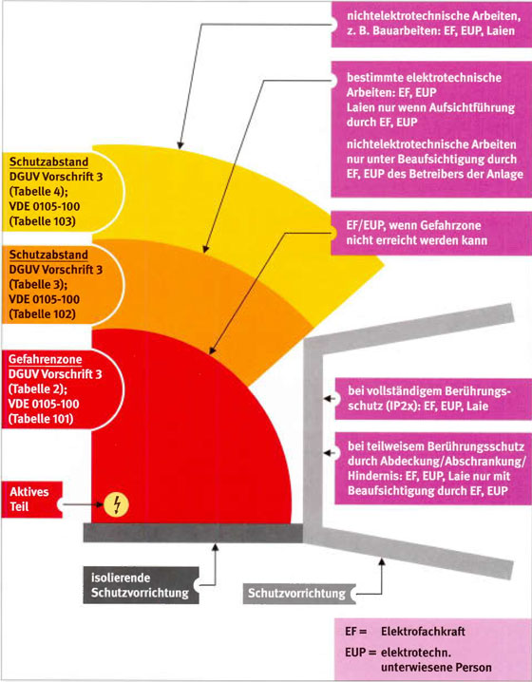
Schutzabstände bei Arbeiten in der Nähe von unter Spannung stehenden Teilen
Quelle: DGUV Information 203-001 - Sicherheit bei Arbeiten an elektrischen Anlagen (DGUV... | Schriften | arbeitssicherheit.de

Slide 26
Arbeiten in der Nähe unter Spannung stehender Teile (AiN)
Arbeiten in der Nähe unter Spannung stehender Teile sind alle Arbeiten, bei denen eine Person mit Körperteilen, Werkzeug oder anderen Gegenständen in die Annäherungszone gelangt, ohne die Gefahrenzone zu erreichen.
Hierbei besteht immer die Gefahr des "zufälligen" Berührens aktiver Teile. In diesem Zusammenhang werden "elektrotechnische Arbeiten" von "Bauarbeiten und sonstigen nichtelektrotechnischen Arbeiten" unterschieden, für die die jeweiligen Schutzabstände zu berücksichtigen sind.

Slide 27
Arbeiten in der Nähe unter Spannung stehender Teile (AiN)
Elektrotechnische Arbeiten
Mit elektrotechnischen Arbeiten werden die Arbeiten an, mit oder in der Nähe von elektrischen Anlagen bezeichnet, die das Erproben und Messen, Instandsetzen, Auswechseln, Ändern, Erweitern, Errichten und Prüfen umfassen. Der Begriff "in der Nähe" ist sehr weit zu fassen. Daher sind bei der Festlegung des einzuhaltenden Sicherheitsabstands zum unter Spannung stehenden Teil viele Faktoren zu berücksichtigen, die letztendlich nur von einer Elektrofachkraft bewertet werden können. Einzubeziehen sind beispielsweise die Höhe der Spannung, die Anlagenbauweise, die Personalqualifikation und die Platzverhältnisse bei der durchzuführenden Arbeit.

Slide 28
Arbeiten in der Nähe unter Spannung stehender Teile (AiN)
Am sichersten ist die Arbeitsmethode "Arbeiten im spannungsfreien Zustand" unter Anwendung der fünf Sicherheitsregeln.
Ist das Herstellen des spannungsfreien Zustands nicht möglich, muss der erforderliche Schutz gegen eine unzulässige Annäherung an berührbare Anlagenteile entweder
durch Schutzvorrichtungen, Abdeckungen, Kapselung oder isolierende Umhüllung (DIN VDE 0105-100, 6.4.2) oder
durch Abstand und Aufsichtführung (DIN VDE 0105-100, 6.4.3)
gewährleistet werden

Slide 29
Arbeiten in der Nähe unter Spannung stehender Teile (AiN)
Auch bei Anwendung des "Schutz durch Schutzvorrichtungen, Abdeckungen, Kapselung oder isolierende Umhüllungen" darf das Anbringen dieser Schutzmittel zu keiner Personengefährdung führen. Daher ist zum Anbringen der Schutzmittel innerhalb der Gefahrenzone und innerhalb der Annäherungszone entweder der spannungsfreie Zustand herzustellen, oder es sind Maßnahmen für das Arbeiten unter Spannung anzuwenden. Die Schutzvorrichtungen selbst müssen so ausgewählt und angebracht werden, dass eine Gefährdung durch elektrische und mechanische Überbeanspruchung ausgeschlossen werden kann. Sie müssen sich in ordnungsgemäßem Zustand befinden und während der Arbeiten sicher befestigt sein. Die Arbeitsstelle muss durch geeignete Abgrenzungen, z. B. Seile, Flaggen oder Schilder, eindeutig gekennzeichnet werden (Grenze des Arbeitsbereichs). Das Verwechseln von benachbarten Schaltfeldern muss dadurch ausgeschlossen werden können.
Weiter Informationen unter Sicherheit bei Arbeiten an elektrischen Anlagen (DGUV Information 203-001)

Slide 30
Grundlagen zum Arbeiten in der Nähe unter Spannung stehender Teile
Ain in der dguv vorschrift 3
„In der Nähe aktiver Teile elektrischer Anlagen und Betriebsmittel, die nicht gegen direktes Berühren geschützt sind, darf, abgesehen von den Festlegungen in § 8, nur gearbeitet werden, wenn
deren spannungsfreier Zustand hergestellt und für die Dauer der Arbeiten sichergestellt ist oder
die aktiven Teile für die Dauer der Arbeiten, insbesondere unter Berücksichtigung von Spannung, Betriebsort, Art der Arbeit und verwendeten Arbeitsmittel durch Abdecken oder Abschrauben geschützt worden sind oder
bei Verzicht auf vorstehende Maßnahmen die zulässigen Annäherungen nicht unterschritten werden.“

Slide 31
Grundlagen zum Arbeiten in der Nähe unter Spannung stehender Teile
Zusätzliche Sicherheitsmaßnahmen bei AiN
Leiter oder leitfähige Teile in der Nähe unter Spannung stehender Teile können elektrisch beeinflusst werden. Bei Arbeiten an solchen leitfähigen Teilen sind zusätzliche Sicherheitsmaßnahmen zu treffen:
durch abschnittsweise Erdung in angemessenen Abständen, sodass die Beeinflussungsspannung gegen Erde auf ungefährliche Werte abgebaut wird,
durch Potenzialausgleichsmaßnahmen an der Arbeitsstelle, um zu verhindern, dass der Arbeitende in eine Induktionsschleife geraten kann.

Slide 32
Grundlagen zum Arbeiten in der Nähe unter Spannung stehender Teile
Die Arbeitsstelle ist durch geeignete Einrichtungen (Flaggen, Seile, Schilder usw.) zu kennzeichnen. Benachbarte, unter Spannung stehende Schaltfelder können durch zusätzliche, deutlich sichtbare Hilfsmittel gekennzeichnet werden, z.B. Warnschilder.
Der Arbeitende hat bei jeder Bewegung stets selbst darauf zu achten, dass er weder mit einem Teil seines Körpers noch mit Werkzeugen oder Gegenständen die Gefahrenzone erreicht. Besondere Vorsicht ist geboten beim Umgang mit langen Gegenständen, wie z.B. Werkzeugen, Leitungsenden, Rohren, Leitern.

Slide 33
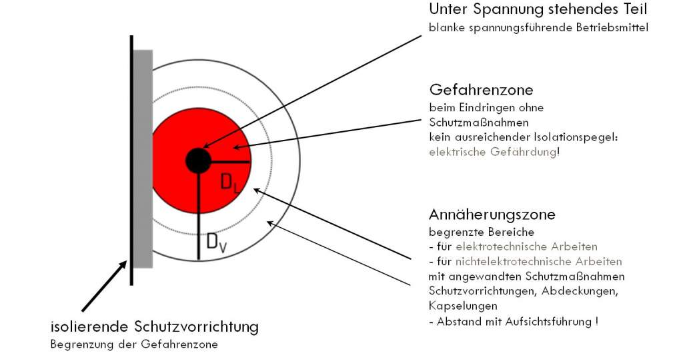
Arbeiten in der Nähe unter Spannung stehender Teile (AiN)
Quelle: VDE 0105-100 / Annäherung Gefahrzone

Slide 34
Arbeiten in der Nähe unter Spannung stehender Teile (AiN)
Kurz gesagt, ist das „Arbeiten in der Nähe unter Spannung stehender Teile“ arbeiten in der Annäherungszone. Es werden aber Unterschiede gemacht, ob die arbeitende Person über die Gefahren des elektrischen Stroms unterrichtet ist oder nicht: Die Annäherungszone für Laien ist größer als die Annäherungszone für Elektrofachkräfte (EFK) oder Elektrotechnisch unterwiesene Personen (EuP). Daher gelten für elektrotechnische Arbeiten andere Schutzabstände als für nicht elektrotechnische Arbeiten.

Slide 35
Arbeiten in der Nähe unter Spannung stehender Teile (AiN)
Ein Auszug aus der DIN VDE 0105 -100:
Nennspannung | Schutzabstand (EFK/ EuP)
Bis 1000 V | 0,5 m
über 1 kV bis 30 kV | 1,5 m
Über 30 kV bis 110 kV | 2,0 m
Über 110 kV bis 220 kV | 3,0 m
Über 220 kV bis 380 kV | 4,0 m

Slide 36
Vielen Dank für die Teilnahme
E-Learning Elektrosicherheit

